Slide 1
Символы России
Выполнила студентка ГАПОУ КО «Медицинский техникум» группы 29СД
Краско Ульяна
Проверила работу преподаватель по психологии
Линовицкая Белла Игоревна

Slide 2
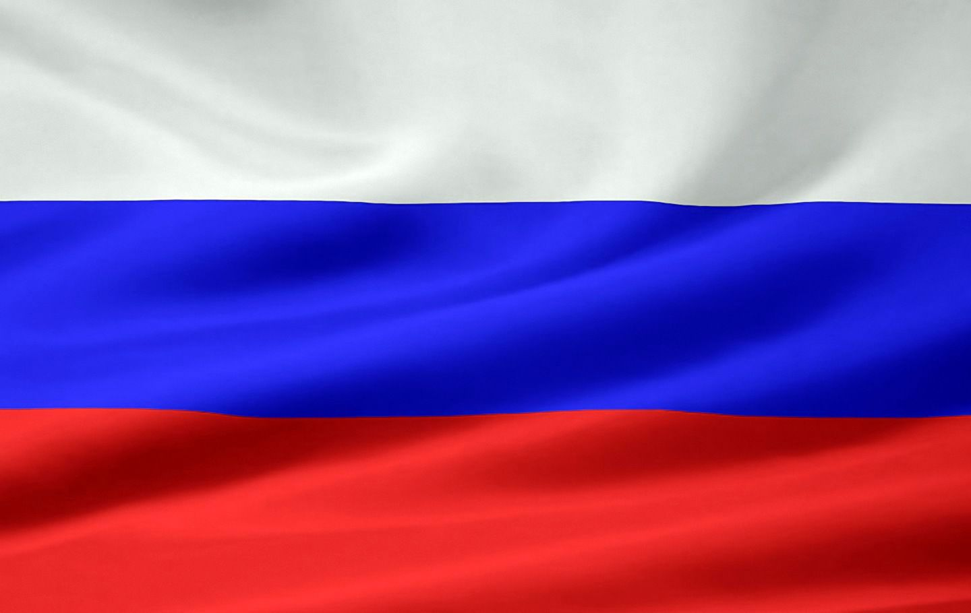
Флаг России
Флаг России был утверждён 11 декабря 1993 года.
Белый цвет олицетворяет чистоту помыслов, благородность, откровенность.
Синий цвет символизирует величие, верность, целомудрие.
Красный цвет обозначает отвагу, мужество, смелость и великодушие.
Notes:
Вставьте портрет руководителя своей страны.

Slide 3

Гимн России
мелодию написал Александр Александров
стихи Сергея Михалкова
11 декабря 1993 года указом президента Ельцина было утверждено Положение о Государственном гимне Российской Федерации

Slide 4

Герб России
Современный герб утверждён Указом Президента Российской Федерации от 30 ноября 1993 года
Герб РФ представляет собой красный геральдический щит с золотым двуглавым орлом.
Орёл увенчан двумя малыми коронами и над ними одной большой короной.
В правой лапе орла — скипетр, в левой — держава.
На груди орла, в красном щите, — серебряный всадник на серебряном коне, поражающий серебряным копьём чёрного дракона

Slide 5
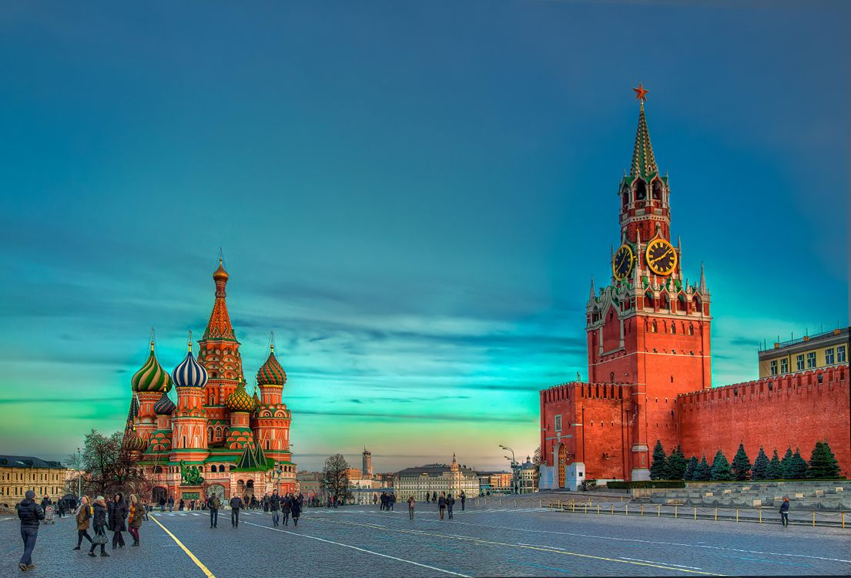
Столица России
С 1918 года и по настоящее время столицей России является Москва.
В городе находятся Красная площадь, которая считается символом Москвы.

Slide 6
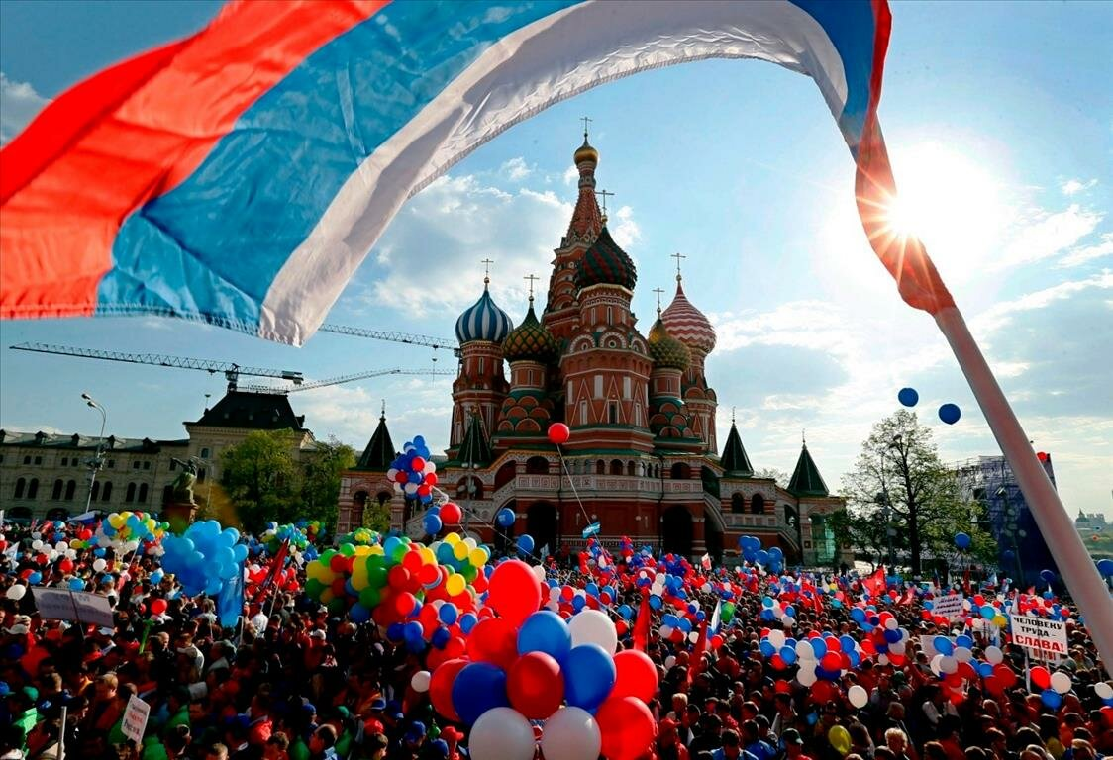
Источники:
https://ru.wikipedia.org/wiki/
www.podarokplus.ru
msbpartner.ru
wikiflag.ru
костюм-химзащиты.рф

